Slide 1
Simulasi Rupiah
Forecast dan Skenario USD/IDR
BMA untuk baseline, BVARX untuk skenario outflow MSCI
Data 2013–Okt 2026 | Horizon Nov 2026–Apr 2027 | November 2026
Notes:
Selamat pagi Bapak dan Ibu. Hari ini saya akan memaparkan hasil stress test solvabilitas perbankan.
Cakupannya 46 bank yang tercatat di bursa, dengan data sampai kuartal II 2026. Pertanyaan yang ingin kita jawab sederhana: kalau ekonomi terkena guncangan berat selama empat kuartal ke depan, apakah modal bank masih cukup untuk menyerap kerugiannya?
Saya akan mulai dari kerangka dan asumsi, lalu model yang dipakai, dan terakhir hasilnya.

Slide 2
Rupiah ±18.460 pada Apr 2027; outflow MSCI berat bisa mendorong ke atas 20.000
Upside
18.174
+0,3% vs Okt-26
80%: 17.238–19.161
Baseline (BMA)
18.459
+1,8% vs Okt-26
80%: 17.508–19.461
Mild Adverse
18.914
+4,3% vs Okt-26
outflow Rp49,6 tn
Adverse
19.417
+7,1% vs Okt-26
outflow Rp139,5 tn
Severe Adverse
20.166
+11,3% vs Okt-26
outflow Rp247,5 tn
01
Baseline (BMA) lebih akurat dari random walk
Uji 2024–2026: kesalahan 2–15% lebih kecil; signifikan di horizon 3 dan 6 bulan.
02
Skenario: outflow asing akibat risiko MSCI Standalone + dolar menguat
Outflow Rp50–248 tn selama Nov 2026–Apr 2027 menggeser rupiah 2,5–9,3% di atas baseline.
03
Rentang ketidakpastian tetap lebar
Rentang 80% baseline ±5%; hanya Severe Adverse yang mediannya di luar rentang itu.
USD/IDR April 2027, median. Anchor Oktober 2026 = 18.127. Kartu skenario menunjukkan total outflow asing 6 bulan.

Slide 3
Agenda
01
02
03
04
05
Maksud dan tujuan
Konsep model
Skenario
BMA dan BVARX
Evaluasi
Pertanyaan yang dijawab model
BMA, BVARX, Bayesian, VAR vs BVAR vs BVARX
Lima skenario dan logika outflow MSCI
Variabel, logika, persamaan, hasil
Akurasi, diagnostik, treatment, keterbatasan

Slide 4
Maksud dan tujuan: angka kurs ke depan, dan seberapa jauh bisa bergeser jika ada tekanan
Pertanyaan 1 · Forecast (baseline)
Dengan data hari ini, berapa USD/IDR dalam 1–6 bulan ke depan, dan seberapa lebar ketidakpastiannya?
→ butuh model yang paling akurat
Pertanyaan 2 · Skenario (bagaimana jika)
Jika dolar menguat dan modal asing keluar (misalnya akibat reklasifikasi MSCI), rupiah bergeser berapa dari baseline?
→ butuh model yang memahami hubungan antarvariabel
01
Horizon
6 bulan ke depan: November 2026 – April 2027, data bulanan sejak 2013.
02
Keluaran
Median dan rentang 80/95% USD/IDR per bulan, untuk lima skenario.
03
Pemakaian
Bahan stress test dan diskusi kebijakan; bukan ramalan bahwa skenario pasti terjadi.
Tidak ada satu model yang unggul untuk kedua pertanyaan sekaligus (Rossi, 2013), sehingga dipakai dua model dengan tugas berbeda.

Slide 5
Dua model, dua peran: BMA untuk baseline, BVARX untuk efek skenario
 | BMA (Bayesian Model Averaging) | BVARX (Bayesian VAR dengan eksogen)
Tugas | Angka baseline dan rentangnya | Persentase pergeseran tiap skenario
Konsep | 64 regresi dengan kombinasi prediktor berbeda, dirata-rata sesuai bukti data | Satu sistem 4 variabel yang saling memengaruhi, diramal bersama
Keunggulan | Paling akurat dalam uji historis; tidak bergantung pada satu pilihan prediktor | Bisa diberi asumsi jalur DXY, trade balance, dan flows ke depan
Keterbatasan | Tidak bisa diberi asumsi skenario | Akurasi forecast titik hanya setara random walk
Digabung | Skenario = Baseline BMA × (median skenario BVARX ÷ median baseline BVARX)
Level dan rentang diambil dari model yang paling akurat (BMA); respons terhadap asumsi diambil dari model yang punya struktur antarvariabel (BVARX).

Slide 6
Bayesian: prior dikombinasikan dengan data (likelihood) menjadi posterior
Prior
Sebelum melihat data: koefisien dianggap kecil, mendekati 0 (tidak ada hubungan).
Data (likelihood)
Data 2014–2026: seberapa kuat hubungan yang benar-benar terlihat?
Posterior (hasil)
Kompromi keduanya. Bukti kuat → koefisien bergeser dari 0; bukti lemah → tetap dekat 0.
+
=
01
Kenapa dipakai?
Data kurs pendek (±150 bulan) dan berisik. Tanpa prior, model 'menemukan' hubungan kebetulan (overfitting) dan forecast-nya buruk.
02
Shrinkage
BMA: koefisien di-shrink ke 20% dari OLS (g = 0,25). BVARX: koefisien lag ditarik kuat ke 0 (prior Minnesota, λ = 0,03).
03
Seberapa kuat prior?
Dipilih dari data: kombinasi yang paling akurat di uji validation 2021–2023.
Pendekatan Bayesian juga menghasilkan ketidakpastian secara alami: rentang forecast mencerminkan ketidakpastian koefisien dan shock masa depan.

Slide 7
VAR, BVAR, dan BVARX: sistem biasa → dengan prior → dengan variabel luar
 | VAR | BVAR | BVARX (dipakai)
Isi | Beberapa variabel saling menjelaskan lewat nilai bulan-bulan lalu | Sama dengan VAR | Sama dengan BVAR, ditambah variabel eksogen
Estimasi | OLS biasa | Dengan prior: koefisien di-shrink | Dengan prior + eksogen
Masalah utama | Parameter sangat banyak → overfitting | Lebih stabil untuk data pendek | DXY bisa dimasukkan sebagai input skenario
Variabel luar | Tidak ada | Tidak ada | ΔDXY, musiman, dummy outlier
Di model kita | Diuji: lag 2 overfit (validation 1,11 / 1,16 / 1,07) | Basis | 4 endogen + DXY: kurs, TB, flows, cadangan
Eksogen = ditentukan dari luar sistem (DXY tidak dipengaruhi rupiah). Karena itu jalur DXY bisa diatur sebagai asumsi skenario. Endogen = saling memengaruhi di dalam sistem.

Slide 8
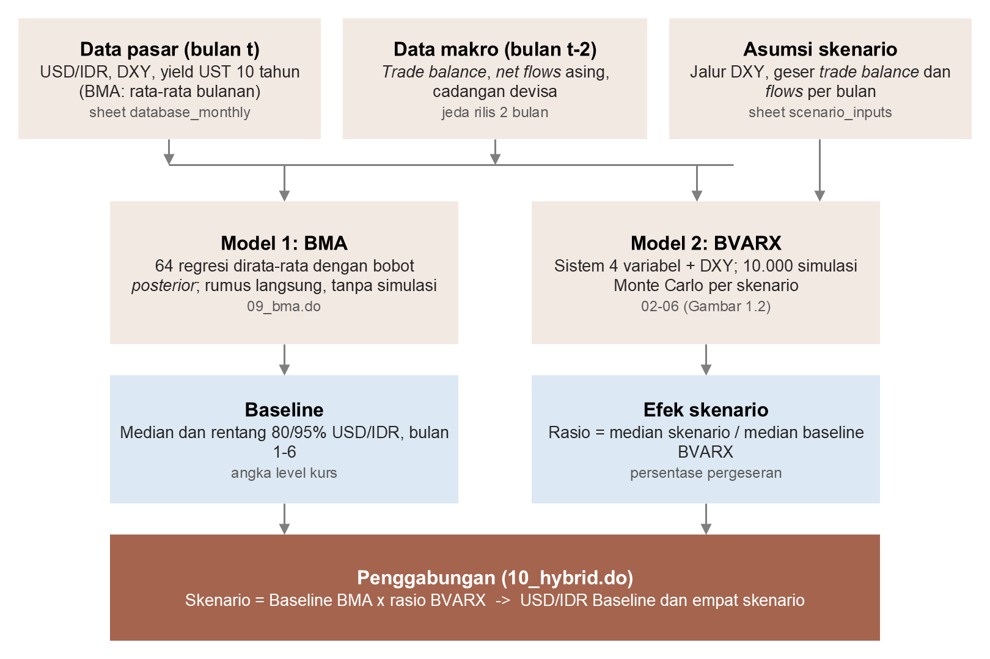
Model secara garis besar: data masuk ke dua model, lalu digabung per skenario
01
Data
Pasar bulan t (rata-rata harian untuk BMA); makro dengan jeda rilis 2 bulan.
02
BMA → baseline
Median dan rentang 80/95% dihitung langsung dengan rumus.
03
BVARX → efek skenario
10.000 simulasi per skenario; rasio median skenario ÷ baseline.
04
Penggabungan
Skenario = baseline BMA × rasio BVARX.
Data Jan 2013 – Okt 2026; anchor Oktober 2026 = 18.127; horizon November 2026 – April 2027.

Slide 9
Lima skenario dari tiga tuas: DXY, trade balance, dan outflow asing
Skenario | DXY s/d Apr-27 | Trade balance vs baseline | Net flows asing (6 bulan) | Narasi
Upside | −2% | +USD1 bn (Jan, Apr) | +Rp10 tn vs baseline (Jan, Apr) | Dolar melemah, modal masuk
Baseline | datar | jalur model | jalur model (+Rp39 tn) | Tidak ada shock tambahan
Mild Adverse | +1% | −USD0,5 bn (Jan, Apr) | outflow Rp49,6 tn | MSCI ringan
Adverse | +2% | −USD1 bn (Jan, Apr) | outflow Rp139,5 tn | MSCI tengah
Severe Adverse | +5% | −USD2 bn (Jan, Apr) | outflow Rp247,5 tn | MSCI berat, dolar menguat tajam
01
Diisi di Excel
Sheet scenario_inputs: angka asli per bulan; model membaca selisihnya terhadap baseline.
02
Dikunci di BVARX
Outflow dikunci di setiap bulan; DXY sebagai input eksogen; TB di Januari dan April.
Skenario = proyeksi yang konsisten dengan asumsi dan pola historis, bukan ramalan bahwa kejadian itu terjadi.

Slide 10
Logika outflow: dari estimasi dampak MSCI Standalone ke outflow bulanan di model
Ringan | Tengah | Berat
7. Dibagi per bulan, bobot naik menjelang akhir konsultasi MSCI (30 Apr 2027)
1. Potensi outflow saham
jika Indonesia ke Standalone (DEN, 19 Okt 2026)
7,96 | 14,86 | 21,76
Bulan | Bobot | Mild | Adverse | Severe
Nov 2026 | 10% | 4,96 | 13,95 | 24,75
Des 2026 | 10% | 4,96 | 13,95 | 24,75
Jan 2027 | 15% | 7,44 | 20,92 | 37,13
Feb 2027 | 15% | 7,44 | 20,92 | 37,13
Mar 2027 | 20% | 9,92 | 27,90 | 49,51
Apr 2027 | 30% | 14,87 | 41,84 | 74,26
Total | 100% | 49,58 | 139,48 | 247,53
2. Kurangi dana pasif
pasif baru keluar setelah tanggal efektif (setelah Jun-27)
− 4,50
3. × 50% dijual dalam 6 bulan
asumsi analisis
1,73 | 5,18 | 8,63
4. + Penjualan SBN asing
2% | 5% | 10% dari US$50 miliar
1,00 | 2,50 | 5,00
5. Total (US$ miliar)
repatriasi 100%
2,73 | 7,68 | 13,63
6. × kurs JISDOR 18.161
Rp triliun
49,58 | 139,48 | 247,53
Outflow Rp tn per bulan, dikunci sebagai net flows asing di BVARX. Belum termasuk inflow lain atau dampak lanjutan; besaran adalah asumsi analisis (Estimasi_Outflow_MSCI_6_Bulan.xlsx).

Slide 11
BMA: target perubahan kurs h bulan ke depan, enam kandidat prediktor
Kode | Variabel | Data bulan | Logika ekonomi | PIP h=1 / 3 / 6
y | Target: % perubahan USD/IDR akhir bulan t → t+h | t+h | Yang diramal (h = 1–6) | —
ds | Perubahan rata-rata USD/IDR | t | Pembalikan jangka pendek | 0,72 / 0,79 / 0,69
ddxy | Perubahan rata-rata DXY | t | Dolar global menguat → rupiah melemah | 0,57 / 0,51 / 0,60
dust | Perubahan rata-rata yield UST 10Y | t | Yield AS naik → modal keluar | 0,49 / 0,57 / 0,49
flow2 | Net flows asing (saham + SBN + SRBI) | t − 2 | Permintaan rupiah dari investor asing | 0,47 / 0,54 / 0,53
tb2 | Trade balance | t − 2 | Pasokan valas dari ekspor neto | 0,48 / 0,51 / 0,47
dres2 | Perubahan cadangan devisa | t − 2 | Kapasitas stabilisasi BI | 0,48 / 0,48 / 0,49
Data pasar = rata-rata bulanan dari data harian Bloomberg; data makro dipakai dengan jeda rilis 2 bulan. PIP = peluang prediktor relevan (prior 0,5; mendekati 1 = bukti kuat).

Slide 12
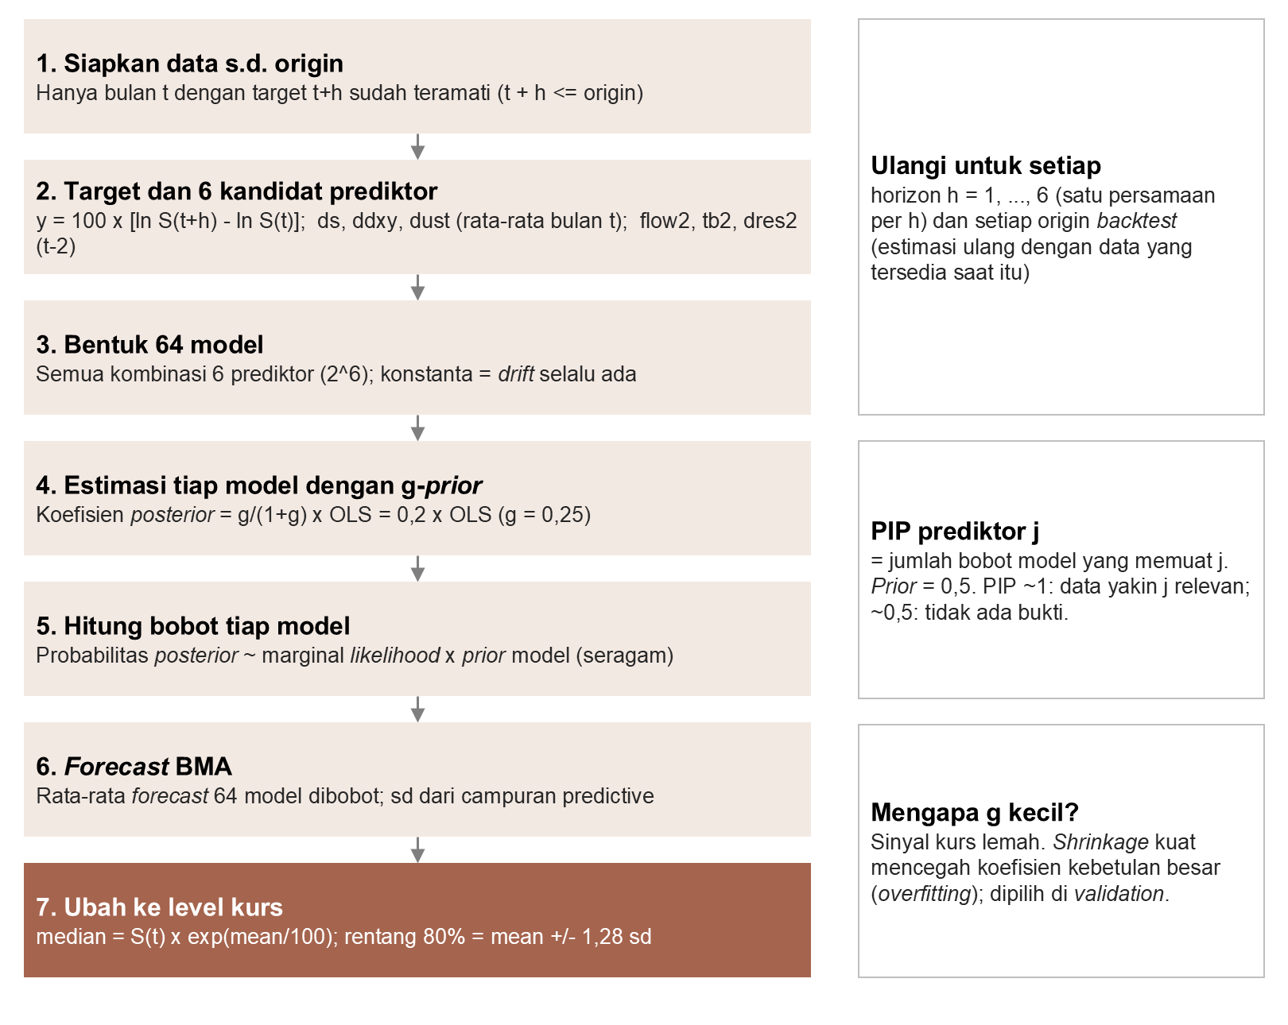
Logika BMA: 64 kombinasi prediktor, dirata-rata dengan bobot sesuai bukti data
Persamaan (satu per horizon h)
Δkurs(t → t+h) = α + β₁·ds + β₂·ddxy + β₃·dust + β₄·flow2 + β₅·tb2 + β₆·dres2 + ε
Tiap model memakai sebagian prediktor (2⁶ = 64 kombinasi); α (drift) selalu ada.
01
Koefisien di-shrink
g-prior Zellner: koefisien = 20% dari OLS (g = 0,25, dipilih di validation).
02
Bobot model
Model yang lebih menjelaskan data mendapat bobot lebih besar; bobot tertinggi hanya ±3%.
03
Forecast
Rata-rata tertimbang 64 forecast; rentang dari rumus, tanpa simulasi.
Implementasi: bmaregress (Stata), estimasi ulang di setiap origin uji historis.

Slide 13
Hasil BMA: drift ±0,3% per bulan membawa rupiah ke 18.459 pada April 2027
Bulan | Δ vs Okt-26 | Median | Rentang 80% | Rentang 95%
Nov 2026 | +0,26% | 18.175 | 17.653–18.712 | 17.382–19.003
Des 2026 | +0,54% | 18.226 | 17.526–18.954 | 17.166–19.351
Jan 2027 | +0,83% | 18.278 | 17.487–19.104 | 17.083–19.557
Feb 2027 | +1,17% | 18.340 | 17.496–19.226 | 17.064–19.712
Mar 2027 | +1,51% | 18.403 | 17.495–19.358 | 17.032–19.884
Apr 2027 | +1,81% | 18.459 | 17.508–19.461 | 17.025–20.013
Cara membaca
Kenaikan bertahap terutama dari konstanta (tren depresiasi historis), yang tidak di-shrink.
Prediktor terkuat: perubahan kurs bulan ini (PIP 0,69–0,79), bertanda negatif = pembalikan. DXY dan UST positif; flows, TB, cadangan praktis nol.
Rentang melebar dengan horizon: simpangan baku 2,3% (1 bulan) → 4,1% (6 bulan).
Anchor Oktober 2026 = 18.127. Rentang = mean ± 1,28 sd (80%) dan ± 1,96 sd (95%) dari distribusi prediktif BMA.

Slide 14
BVARX: empat variabel endogen, DXY sebagai eksogen, ditambah musiman dan dummy
Jenis | Variabel | Satuan di model | Peran dalam skenario
Endogen | Δ USD/IDR | 100 × Δlog (%) | Hasil: jalur kurs per skenario
Endogen | Trade balance | USD miliar | Dikunci di Jan dan Apr
Endogen | Net flows asing | Rp10 triliun | Dikunci tiap bulan (outflow MSCI)
Endogen | Δ cadangan devisa | 100 × Δlog (%) | Mengikuti model
Eksogen | Δ DXY | 100 × Δlog (%) | Jalur diatur sebagai asumsi
Eksogen | Musiman sin/cos (12 dan 6 bulan) | indeks | Pola musiman halus, terutama TB
Eksogen | Dummy Okt-15, Nov-18, Mar-20, Apr-20 | 0/1 | Netralkan outlier; 0 di forecast
Lag 2 bulan untuk keempat endogen. Sampel Januari 2014 – September 2026 (153 bulan).

Slide 15
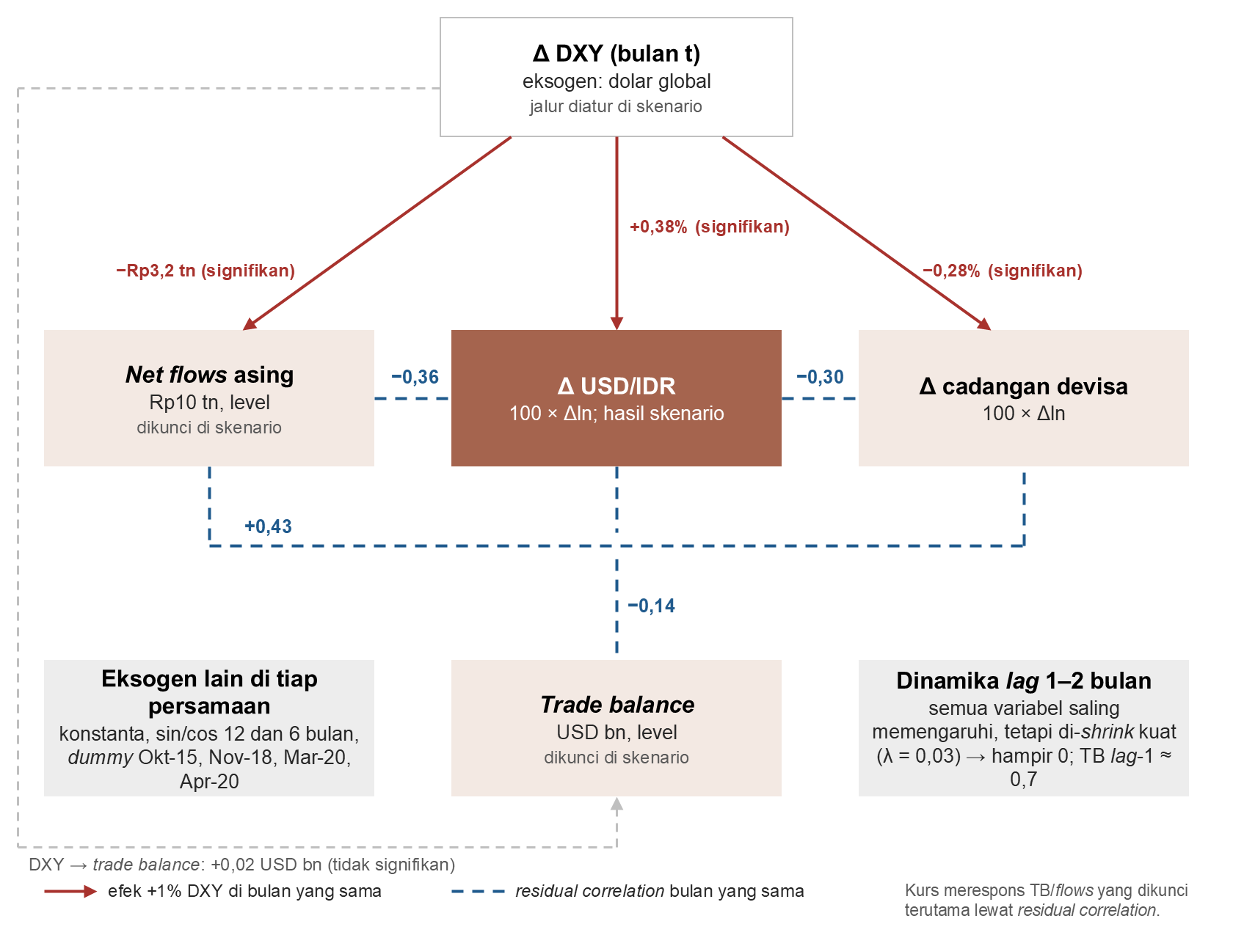
Logika BVARX: sistem diramal bersama, lalu jalurnya dikunci sesuai asumsi skenario
Persamaan sistem
yₜ = c + A₁yₜ₋₁ + A₂yₜ₋₂ + B·xₜ + uₜ, uₜ ~ N(0, Σ)
y = [Δkurs, TB, flows, Δcadangan]; x = [ΔDXY, musiman, dummy]. Σ = residual correlation antarvariabel.
01
Prior Minnesota (λ = 0,03)
Koefisien lag ditarik ke 0; TB lag-1 ke 0,7 (persisten).
02
Monte Carlo 10.000 jalur
Setiap jalur: koefisien acak dari posterior + shock acak.
03
Forecast bersyarat
Shock disesuaikan agar DXY, TB, dan flows tepat sesuai asumsi (Waggoner & Zha, 1999).
Gambar: jalur hubungan antarvariabel. Merah = efek DXY di bulan yang sama; biru = residual correlation (transmission mechanism skenario).

Slide 16
Hasil BVARX: dolar dan outflow adalah kanal utama; efek skenario membesar menjelang April
Efek +1% DXY di bulan yang sama
Efek skenario: % di atas/bawah baseline BVARX
Variabel | Efek | Interval 90%
USD/IDR | +0,38% | 0,28 s/d 0,49
Net flows | −Rp3,3 tn | −4,9 s/d −1,6
Cadangan devisa | −0,28% | −0,41 s/d −0,14
Trade balance | +0,02 USD bn | tidak signifikan
Bulan | Upside | Mild | Adverse | Severe
Nov 2026 | −0,16% | +0,27% | +0,49% | +1,01%
Des 2026 | −0,34% | +0,68% | +1,28% | +2,16%
Jan 2027 | −0,78% | +1,13% | +2,13% | +3,83%
Feb 2027 | −0,91% | +1,60% | +2,95% | +5,21%
Mar 2027 | −1,14% | +1,89% | +3,82% | +6,81%
Apr 2027 | −1,54% | +2,46% | +5,19% | +9,25%
Residual correlation (bulan yang sama)
Pasangan | Korelasi
Flows – kurs | −0,36
Cadangan – kurs | −0,30
Flows – cadangan | +0,43
TB – kurs | −0,14
Rumus kasar: setiap Rp100 tn outflow di luar perkiraan baseline ≈ +2,3% kurs; DXY +5% ≈ +1,9%. Persentase ini yang dipakai menggeser baseline BMA.

Slide 17
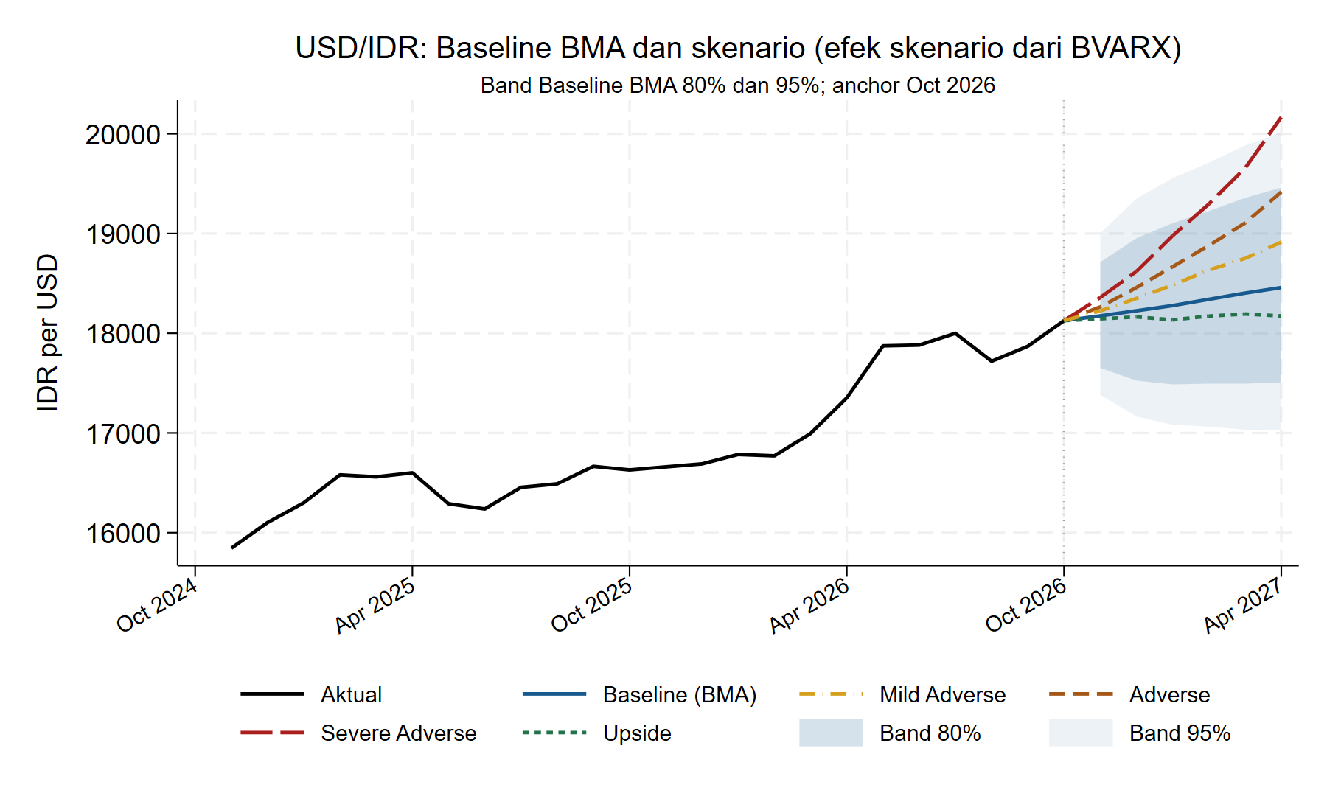
Hasil gabungan: baseline BMA digeser efek skenario BVARX
Upside · Apr 2027
18.174
80%: 17.238–19.161
Baseline (BMA) · Apr 2027
18.459
80%: 17.508–19.461
Mild Adverse · Apr 2027
18.914
80%: 17.939–19.941
Adverse · Apr 2027
19.417
80%: 18.417–20.472
Severe Adverse · Apr 2027
20.166
80%: 19.128–21.262
Contoh Severe Adverse April 2027: BVARX 20.059 ÷ 18.360 = 1,0925; lalu 18.459 × 1,0925 = 20.166.

Slide 18
Forecast bulanan per skenario: median dan rentang 80%
Bulan | Upside | Baseline (BMA) | Mild Adverse | Adverse | Severe Adverse
Nov 2026 | 18.145 | 18.175 | 18.225 | 18.264 | 18.358
Des 2026 | 18.164 | 18.226 | 18.349 | 18.458 | 18.620
Jan 2027 | 18.135 | 18.278 | 18.484 | 18.668 | 18.978
Feb 2027 | 18.172 | 18.340 | 18.634 | 18.881 | 19.296
Mar 2027 | 18.193 | 18.403 | 18.751 | 19.105 | 19.656
Apr 2027 | 18.174 | 18.459 | 18.914 | 19.417 | 20.166
Rentang 80% Apr | 17.238–19.161 | 17.508–19.461 | 17.939–19.941 | 18.417–20.472 | 19.128–21.262
vs Okt-26 (Apr) | +0,3% | +1,8% | +4,3% | +7,1% | +11,3%
vs baseline (Apr) | −1,5% | — | +2,5% | +5,2% | +9,3%
IDR per USD. Anchor Oktober 2026 = 18.127. Adverse ≈ persentil 90 dan Severe Adverse > persentil 95 pergerakan rupiah 6 bulanan historis (2014–2026).

Slide 19
Cara menilai model: diuji di masa lalu seolah-olah forecast dibuat saat itu
Ukuran / uji | Artinya | Patokan baik
RMSE | Rata-rata besar kesalahan forecast (Rp), kesalahan besar dihukum lebih berat | Makin kecil makin baik
Relative RMSE | RMSE model ÷ RMSE random walk (kurs = kurs hari ini) | < 1 = lebih akurat dari random walk
Arah benar | % bulan saat arah naik/turun forecast sama dengan realisasi | > 50%
Coverage 80% | % realisasi yang jatuh di dalam rentang 80% | Mendekati 0,80
Clark-West / Diebold-Mariano | Apakah keunggulan atas random walk nyata atau kebetulan | p < 0,05 = signifikan
Bootstrap blok | Interval relative RMSE BVARX | Interval memuat 1 = belum beda dari RW
01
Validation (origin 2021–2023)
Memilih spesifikasi: g BMA, λ/lag/sampel BVARX.
02
Test (origin 2024 – Mar 2026, 27 forecast)
Menilai akurasi spesifikasi yang sudah dikunci; data makro dengan jeda 2 bulan.

Slide 20
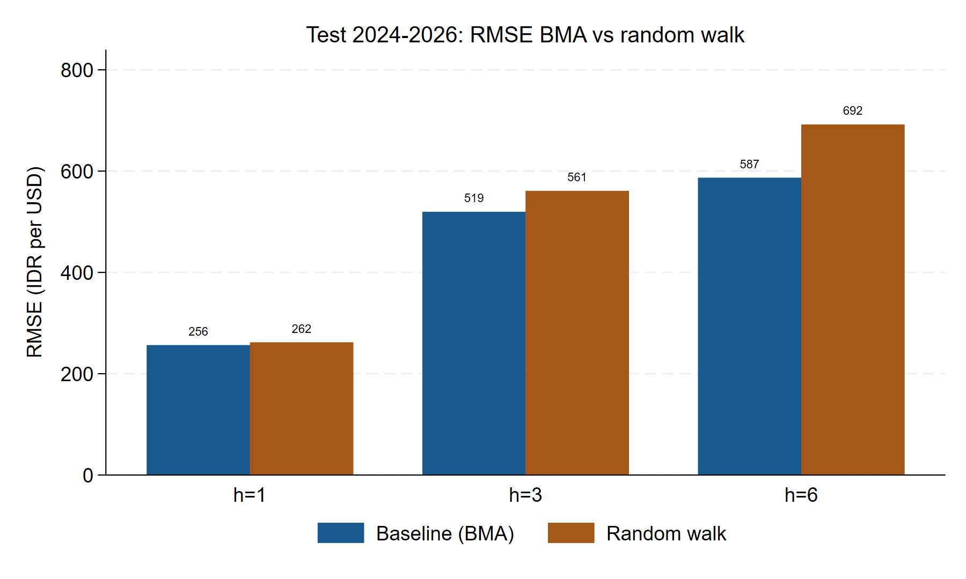
Hasil uji: BMA paling akurat dan konsisten; signifikan di 3 dan 6 bulan
Model | Val h=1 | Val h=3 | Val h=6 | Test h=1 | Test h=3 | Test h=6 | Rata-rata
BMA (baseline) | 0,98 | 0,98 | 0,92 | 0,98 | 0,93 | 0,85 | 0,939
BVARX | 0,98 | 0,93 | 0,87 | 1,04 | 1,02 | 0,96 | 0,968
Random walk + drift BI–Fed | 0,99 | 0,98 | 0,93 | 0,99 | 0,97 | 0,93 | 0,964
Random walk | 1,00 | 1,00 | 1,00 | 1,00 | 1,00 | 1,00 | 1,000
BMA di test | h = 1 | h = 3 | h = 6
Clark-West p | 0,17 | 0,04 | 0,02
Arah benar | 63% | 74% | 78%
Coverage 80% | 0,93 | 0,85 | 0,81
Angka tabel atas = relative RMSE (di bawah 1 = lebih akurat dari random walk). BVARX unggul di validation tetapi kalah dari random walk di test h = 1 dan 3.

Slide 21
Diagnostic test: data stasioner setelah transformasi; simulasi skenario stabil
Uji | Hasil | Kesimpulan
Unit root (ADF, PP) | Cadangan & DXY: unit root di level (p 0,25 / 0,20); semua stasioner dalam perubahan; TB & flows stasioner | Model dibangun dalam perubahan
Autokorelasi residual (Ljung-Box) | Kurs p 0,90, cadangan p 0,87; TB p < 0,001, flows p 0,03 | Persamaan kurs bersih
Normalitas residual kurs | Gabungan p 0,09; ekor sedikit tebal (kurtosis p 0,04) | Dummy outlier membantu
Stabilitas sistem | Draw dengan akar > 1: 0% di semua skenario | Jalur tidak meledak
ESS simulasi skenario | Baseline 0,98 · Upside 0,92 · Mild 0,76 · Adverse 0,49 · Severe 0,09 | Semua di atas batas 0,01
Kalibrasi rentang BMA | Coverage 80%: 0,93 / 0,85 / 0,81 | Rentang tidak terlalu sempit
Bootstrap BVARX | Interval relative RMSE memuat 1 di semua horizon | BVARX tidak dipakai untuk baseline
ESS = effective sample size setelah pembobotan; Severe Adverse 927 dari 10.000 draw. Residual TB dan flows yang masih berautokorelasi dicatat sebagai keterbatasan.

Slide 22
Treatment yang dilakukan dan masalah yang diatasi
Treatment | Masalah yang diatasi | Model
Perubahan log (differencing) | Unit root kurs, cadangan, DXY → forecast tertarik ke rata-rata | Keduanya
Jeda rilis 2 bulan + expanding window | Kebocoran data masa depan di uji historis | Keduanya
Rata-rata bulanan dari data harian | Noise nilai akhir bulan pada prediktor pasar | BMA
Shrinkage (g = 0,25; λ = 0,03) | Overfitting karena parameter banyak dan data pendek | Keduanya
Rata-rata 64 model | Ketidakpastian pilihan prediktor | BMA
Dummy outlier (4 bulan) | Bulan krisis mendistorsi koefisien | BVARX
Musiman sin/cos; prior TB 0,7; standardisasi | Pola musiman TB, persistensi TB, beda satuan | BVARX
Bridge data Oktober | Data terbaru yang sudah teramati sebagian | BVARX
Forecast bersyarat + 10.000 draw | Skenario konsisten antarvariabel; ESS memadai | BVARX
Penggabungan rasio | Baseline akurat + struktur skenario | Gabungan
Pilihan treatment diuji di validation: misalnya VIX, UST, selisih BI–Fed di BVARX, ARIMA, dan DMA diuji tetapi tidak dipakai karena tidak lebih akurat.

Slide 23
Keterbatasan dan langkah lanjut
01
Model linear untuk outflow ekstrem
Rp100 tn ≈ 2,3% kurs berapa pun besarnya; bulan krisis dinetralkan dummy. Severe Adverse = batas bawah dampak.
02
Baseline terutama dari drift
PIP prediktor ±0,5; baseline tertinggal jika tren rupiah berbalik.
03
Skenario = overlay dua model
Rentang skenario tidak memuat ketidakpastian jalur skenario itu sendiri.
04
Data dan asumsi
Flows Oktober sementara; TB dan cadangan Oktober belum rilis; besaran outflow adalah asumsi analisis.
Langkah lanjut
1) Perbarui data Oktober saat rilis lengkap. 2) Evaluasi forecast setiap bulan dengan spesifikasi beku. 3) Uji skenario berbasis episode krisis untuk menangkap efek nonlinear.

Slide 24
Notes:
Terima kasih. Saya buka untuk diskusi dan pertanyaan, terutama soal tiga asumsi judgment dan tindak lanjut verifikasi data BINA dan BCIC.

